Slide 1
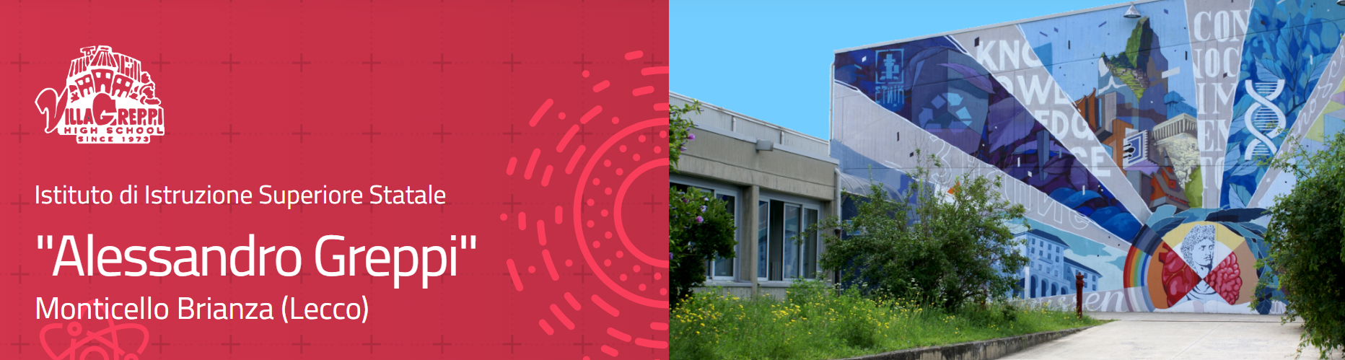
Piano Triennale dell’Offerta Formativa
in un click
a.s. 2025-26
EDUCARE AD UNA MENTE LIBERA PER ESSERE CITTADINI DEL MONDO

Slide 2
LA NOSTRA STORIA…
L’I.S.S. "A. Greppi" è nato come I.T.C. nel 1974 come sezione staccata del VI I. T. C. di Milano, poi di quello di Seregno, successivamente di quello di Besana Brianza. Dal 1986 l’istituto ha raggiunto la piena autonomia passando dal Provveditorato di Milano a quello di Como. L’istituzione della provincia di Lecco ha determinato la dipendenza dell’Istituto dal provveditorato di Lecco.
L’I. T. C. S. è sempre stato “maxi sperimentale” in base ad un progetto autonomo e, dall’anno scolastico 1994 –1995, in base al progetto Brocca.
Dall’anno 2008-2009 è stato introdotto l’indirizzo classico che è rimasto in vigore fino agli studenti che hanno concluso l’Esame di Stato nell’a.s. 2014- 2015.
Dal 2010-11 l’istituto è stato suddiviso in base al riordino dei cicli (L. 133/2008 art. 64. D.P.R. 88/2010 e D.P.R 89/2010) in due istituti con un’unica presidenza - Licei e Istituti tecnici, divisione abolita con la ricomposizione in un unico organico dall’a.s. 2017-2018. Nel frattempo l’indirizzo classico, in relazione alle indicazione dell’offerta formativa provinciale, è stato chiuso.
Nell' a.s. 2010- 2011 è stato introdotto l'indirizzo Liceo delle Scienze Umane opzione Economico Sociale.
Dall’anno scolastico 2018-2019 l’opzione telecomunicazioni dell’indirizzo informatico è stata chiusa.
Dall’a.s. 2026-26 l’indirizzo informatico propone la curvatura Intelligenza Artificiale.
La scuola non ha mai attivato, inoltre, le articolazioni nel triennio chimico - biotecnologie ambientali, chimico biotecnologie sanitarie.
Queste scelte hanno condotto agli attuali indirizzi di studio.

Slide 3
Strutture
L’Istituto di Istruzione Secondaria Superiore “Alessandro Greppi” di Monticello Brianza si presenta come un complesso in cemento armato suddiviso in due grandi ali e disposto su tre livelli; le diverse parti costituenti sono tutte raggiungibili attraverso corridoi interni e non è necessario uscire all’esterno per raggiungere le varie zone del complesso. Le strutture interne ed esterne presenti possono essere identificate ed elencate nel seguente modo:
una zona parcheggio per motorini esterna coperta
una zona parcheggio per auto esterna scoperta
una Presidenza
una vice-presidenza
un locale Staff di Direzione
una portineria/centralino
una segreteria Studenti
una segreteria Docenti
53 aule per la didattica; ogni aula è dotata di lavagna di ardesia, di L.I.M. (Lavagna Interattiva Multimediale) e Smart TV, postazione multimediale con collegamento ad Internet.
una aula per Didattica Speciale
due ascensori interni per spostarsi agevolmente tra i tre livelli
La scuola è dotata di postazioni mobili PC usufruibili dagli studenti e dai docenti. In particolare, ne è garantito l'utilizzo agli studenti con BES che ne facciano richiesta.
quattro laboratori di informatica
un laboratorio di fisica
un laboratorio di chimica
un laboratorio di lingue
due palestre (250 mq; 420 mq) + 1 Palestrina Fitness
due postazioni D.A.E. (Defibrillatori semi-Automatici di Emergenza)
una infermeria
una biblioteca
una sala docenti
un centro Fotocopie
area Ricevimento Parenti
una aula Magna

Slide 4
Fin dalla formulazione dei primi piani dell’offerta formativa la progettazione è andata strutturandosi in modo non casuale secondo due “pilastri” strettamente correlati:
il PILASTRO DIDATTICO FORMATIVO
è stato declinato negli anni attraverso la proposta di diversi saperi e curricola, da intendersi come strumenti/linguaggi adeguati per l’interpretazione della realtà odierna, complessa, multidimensionale e caratterizzata da diversi codici linguistici (matematico informatico, poetico-artistico, letterario o storico…).
I due tipi di offerta formativa - liceale e tecnica - offrono due vie diverse per comprendere la realtà: un approccio più teorico e un approccio più tecnico strumentale.
Con lo svolgimento dei curricoli e con l’implementazione data dai tanti progetti disciplinari e multidisciplinari si intende allargare gli orizzonti culturali degli studenti e offrire loro un sapere che permetta un’acquisizione reale di competenze e un inserimento propositivo nella società
il PILASTRO EDUCATIVO
viene declinato in una articolata - e sempre in aggiornamento - cura educativa, nella convinzione che il “sapere” diviene fruttuoso se si completa con il “saper fare” e il “saper essere”, cioè se consente agli studenti, adolescenti in formazione, di giungere ad essere adulti socialmente responsabili e capaci di decidere. I valori che cerchiamo di trasmettere e di promuovere con diverse attività sono: l’attenzione alla persona, la dimensione interculturale, la democrazia, la solidarietà, lo sviluppo di logiche di inclusione propositiva e non solo di tolleranza e lo sviluppo dell’autonomia. L’educazione mira globalmente a formare il cittadino in un orizzonte europeo. In questo senso sono ritenuti importanti, e dunque curati, i contatti con altre realtà europee, le procedure democratiche e la proposta d’impegno civile proprie dell’istituzione scuola (assemblee, comitato studentesco, partecipazione agli organi collegiali …). Particolare attenzione è data anche agli alunni che sono espressione di alcune diversità: culturali, linguistiche e attitudinali. Questa priorità educativa si realizza nell’offerta di una molteplicità di progetti a sostegno di diverse dimensioni educative.

Slide 5
Orario settimanale a.s. 2026-27
LICEO BIENNIO
27 ORE SETTIMANALI
ENTRATA ORE 8.00
USCITA
DA LUNEDI' A MERCOLEDI' ORE 14.00
GIOVEDI' ORE 12.00
VENERDI' ORE 13.00
LICEO TRIENNIO
30 ORE SETTIMANALI
ENTRATA ORE 8.00
USCITA
DA LUNEDI' A VENERDI' ORE 14.00
TECNICI BIENNIO
33 ORE SETTIMANALI CLASSE PRIMA
32 ORE SETTIMANALI CLASSE SECONDA
ENTRATA ORE 8.00
USCITA
LUNEDI', MERCOLEDI' E GIOVEDI' ORE 14.00
MARTEDI' ORE 15.05 (PRIME); ORE 14.00 (SECONDE)
VENERDI' USCITA ORE 16.20
TECNICI TRIENNIO
32 ORE SETTIMANALI
ENTRATA ORE 8.00
USCITA
DA LUNEDI' A GIOVEDI' ORE 14.00
VENERDI' ORE 16.20

Slide 6
I NOSTRI INDIRIZZI
PERCORSI LICEALI
PERCORSI TECNICI
LICEO LINGUISTICO
LICEO DELLE SCIENZE UMANE
LICEO ECONOMICO SOCIALE
CHIMICA, MATERIALI E BIOTECNOLOGIE
articolazione CHIMICA E MATERIALI
INFORMATICA-TELECOMUNICAZIONI
articolazione INFORMATICA
con curvatura IA

Slide 7
Competenze comuni a tutti i licei
padroneggiare la lingua italiana in contesti comunicativi diversi, utilizzando registri linguistici adeguati alla situazione;
comunicare, in almeno una lingua straniera, a livello B2 (QCER);
elaborare testi, scritti e orali, di varia tipologia in riferimento all'attività svolta;
identificare problemi e argomentare le proprie tesi, valutando criticamente i diversi punti di vista e individuando possibili soluzioni;
riconoscere gli aspetti fondamentali della cultura e tradizione letteraria, artistica, filosofica, religiosa, italiana ed europea, e saperli confrontare con altre tradizioni e culture;
agire conoscendo i presupposti culturali e la natura delle istituzioni politiche, giuridiche, sociali ed economiche, con riferimento particolare all'Europa oltre che all'Italia, e secondo i diritti e i doveri dell'essere cittadini

Slide 8
Liceo linguistico
Profilo in uscita dello studente
possedere competenze linguistico-comunicative per la seconda e terza lingua straniera almeno a livello B1 (QCER);
utilizzare le competenze linguistiche, nelle lingue straniere studiate, in attività di studio e in diversi contesti sociali e ambiti professionali;
Elaborare, nelle lingue straniere studiate, tipi testuali diversi e adeguati ai compiti di lavoro;
padroneggiare l'uso dei diversi sistemi linguistici studiati, passando agevolmente dall'uno all'altro e utilizzando forme specifiche e caratterizzanti di ciascuna lingua;
operare conoscendo le caratteristiche culturali dei paesi a cui appartengono le le lingue apprese, in particolare le opere letterarie, artistiche, musicali, cinematografiche, oltre alle tradizioni e alle linee fondamentali della storia;
agire in situazioni di contatto e scambi internazionali dimostrando capacità di relazionarsi con persone e popoli di altra cultura;
applicare le capacità di comunicazione interculturale anche per valorizzare il patrimonio storico, artistico e paesaggistico di un territorio.
In aggiunta per ESABAC
padroneggiare la lingua francese per scopi comunicativi e per interagire in contesti professionali, almeno al livello B2 del quadro comune europeo di riferimento per le lingue (QCER);
utilizzare le conoscenze della lingua della letteratura e della storia francese per stabilire relazioni fra la cultura di provenienza e quella francese, per riconoscere le caratteristiche dei rispettivi patrimoni culturali e mettere in atto strategie adeguate nelle relazioni interculturali.
Profilo in entrata dello studente
buona conoscenza dei meccanismi del sistema linguistico della propria lingua madre
voglia di comunicare con gli altri e di mettersi in gioco
interesse per la letteratura e la cultura in genere
motivazione e attitudine al confronto culturale, alla collaborazione e alla fattiva partecipazione
disponibilità ad uno studio critico e intellettualmente vivace, in un’ottica interdisciplinare
curiosità e volontà di apprendere e comprendere culture diverse dalla propria.
Abbinamenti delle seconde e terze lingue:
Inglese, Francese, Tedesco
Inglese, Tedesco, Russo
Inglese, Spagnolo, Francese

Slide 9
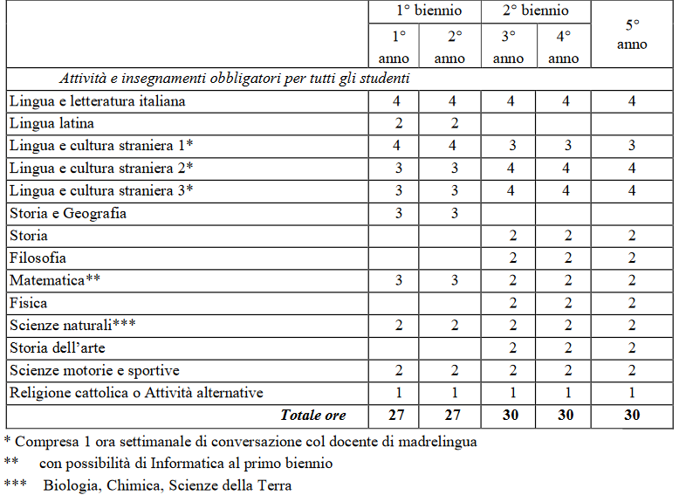
Liceo linguistico
Per i progetti specifici di indirizzo si rimanda al PTOF integrale e al Piano Annuale degli Interventi

Slide 10
Liceo delle scienze umane
Profilo in entrata dello studente
Profilo in uscita dello studente
buona conoscenza dei meccanismi del sistema linguistico della propria lingua madre
motivazione e attitudine al confronto, alla collaborazione, al lavoro in équipe e alla partecipazione fattiva (life skills)
propensione per gli studi umanistici con un particolare interesse per le dinamiche psico-pedagogiche e socio-antropologiche
disponibilità ad uno studio critico e cognitivamente vivace, in un’ottica transdisciplinare soprattutto negli ambiti delle scienze umane (psicologia, antropologia, sociologia, pedagogia)
interesse ad acquisire un sapere culturale e professionale ampio
utilizzare criticamente strumenti informatici e telematici per svolgere attività di studio e di approfondimento, per fare ricerca e per comunicare, in particolare nell'ambito delle scienze sociali ed umane;
utilizzare gli apporti specifici e interdisciplinari della cultura pedagogica, psicologica e socio-antropologica nei principali campi d'indagine delle scienze umane;
operare riconoscendo le principali tipologie educative, relazionali e sociali proprie della cultura occidentale e il ruolo da esse svolto nella costruzione della civiltà europea, con particolare attenzione ai fenomeni educativi e ai processi formativi, ai luoghi e alle pratiche dell'educazione formale, informale e non formale, ai servizi alla persona, al mondo del lavoro, ai fenomeni interculturali;
applicare i modelli teorici e politici di convivenza, identificando le loro ragioni storiche, filosofiche e sociali, in particolare nell'ambito dei problemi etico-civili e pedagogico educativi;
utilizzare, in maniera consapevole e critica, le principali metodologie relazionali e comunicative.

Slide 11
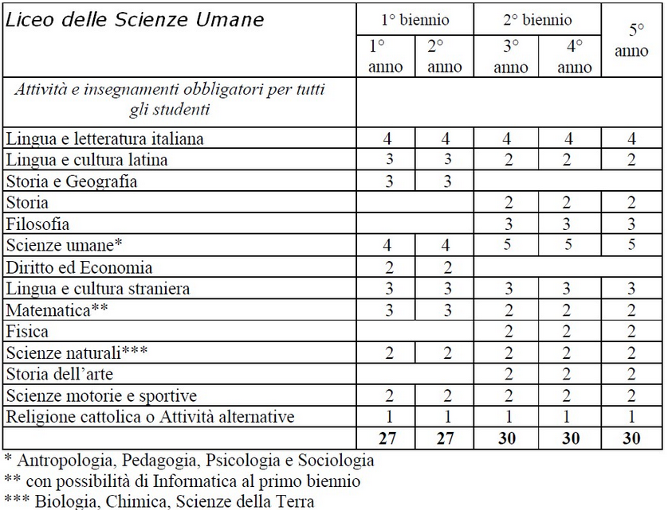
Per i progetti specifici di indirizzo si rimanda al PTOF integrale e al Piano Annuale degli Interventi

Slide 12
Liceo Economico Sociale
Profilo in entrata dello studente
Profilo in uscita dello studente
motivazione e attitudine al confronto, alla collaborazione, alla fattiva partecipazione
propensione per gli studi umanistici con un particolare interesse per le dinamiche antropologiche e sociali e per gli studi scientifici per le dinamiche socio economiche
disponibilità ad uno studio critico ed intellettualmente vivace, in un’ottica interdisciplinare, volto alla comprensione dei meccanismi alla base delle relazioni sociali, giuridiche ed economiche in ambito nazionale e internazionale, al fine di una partecipazione civica solidale e consapevole
interesse ad acquisire un sapere culturale e professionale, al di là dello specifico titolo di studio
comunicare in una seconda lingua straniera almeno al livello B1 (QCER);
utilizzare criticamente strumenti informatici e telematici per svolgere attività di studio e di approfondimento, per fare ricerca e per comunicare, in particolare in ambito economico-sociale;
applicare, nelle diverse situazioni di studio e di lavoro, i metodi e le categorie interpretative proprie delle scienze economiche, giuridiche, sociali e antropologiche;
misurare, con l'ausilio di adeguati strumenti matematici, statistici e informatici, i diversi fenomeni economici e sociali;
utilizzare le prospettive filosofiche, storico-geografiche e scientifiche nell'analisi dei fenomeni internazionali, nazionali, locali e personali;
operare conoscendo le dinamiche proprie della realtà sociale contemporanea, con particolare riferimento al lavoro, ai servizi alla persona, al terzo settore.
SECONDA LINGUA STRANIERA: FRANCESE o SPAGNOLO

Slide 13
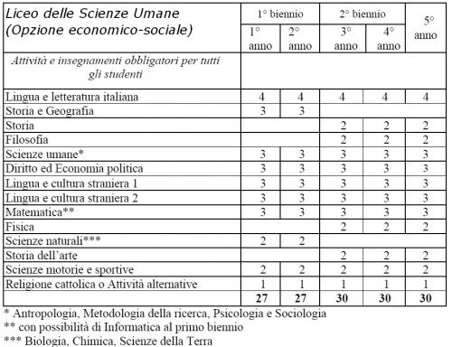
Per i progetti specifici di indirizzo si rimanda al PTOF integrale e al Piano Annuale degli Interventi

Slide 14
Competenze comuni a tutti i percorsi di istruzione tecnica
utilizzare il patrimonio lessicale ed espressivo della lingua italiana secondo le esigenze comunicative nei vari contesti: sociali, culturali, scientifici, economici, tecnologici.
stabilire collegamenti tra le tradizioni culturali locali, nazionali ed internazionali, sia in prospettiva interculturale sia ai fini della mobilità di studio e di lavoro.
utilizzare gli strumenti culturali e metodologici per porsi con atteggiamento razionale, critico e responsabile di fronte alla realtà, ai suoi fenomeni, ai suoi problemi, anche ai fini dell'apprendimento permanente.
utilizzare e produrre strumenti di comunicazione visiva e multimediale, anche con riferimento alle strategie espressive e agli strumenti tecnici della comunicazione in rete.
padroneggiare la lingua inglese e, ove prevista, un'altra lingua comunitaria per scopi comunicativi e utilizzare i linguaggi settoriali relativi ai percorsi di studio, per interagire in diversi ambiti e contesti professionali, al livello B2 del quadro comune europeo di riferimento per le lingue (QCER).
utilizzare il linguaggio e i metodi propri della matematica per organizzare e valutare adeguatamente informazioni qualitative e quantitative.
identificare e applicare le metodologie e le tecniche della gestione per progetti.
redigere relazioni tecniche e documentare le attività individuali e di gruppo relative a situazioni professionali.
individuare e utilizzare gli strumenti di comunicazione e di team working più appropriati per intervenire nei contesti organizzativi e professionali di riferimento.
Dall’a.s 2024/25 anche i percorsi di istruzione tecnica si svolgono su 5 giorni settimanali

Slide 15
Chimica, Materiali e Biotecnologie
Articolazione Chimica e Materiali
Profilo in uscita dello studente
Profilo in entrata dello studente
Acquisire i dati ed esprimere qualitativamente e quantitativamente i risultati delle osservazioni di un fenomeno attraverso grandezze fondamentali e derivate.
Individuare e gestire le informazioni per organizzare le attività sperimentali.
Utilizzare i concetti, i principi e i modelli della chimica fisica per interpretare la struttura dei sistemi e le loro trasformazioni.
Essere consapevole delle potenzialità e dei limiti delle tecnologie, nel contesto culturale e sociale in cui sono applicate.
Intervenire nella pianificazione di attività e controllo della qualità del lavoro nei processi chimici e biotecnologici.
Elaborare progetti chimici e biotecnologici e gestire attività di laboratorio.
Controllare progetti e attività, applicando le normative sulla protezione ambientale e sulla sicurezza.
Nell'articolazione "Chimica e materiali" vengono identificate, acquisite e approfondite, nelle attività di laboratorio, le competenze relative alle metodiche per la preparazione e per la caratterizzazione dei sistemi chimici, all'elaborazione, realizzazione e controllo di progetti chimici e biotecnologici e alla progettazione, gestione e controllo di impianti chimici.
Propensione alle scienze sperimentali e all’approccio logico- matematico alle conoscenze
Curiosità e desiderio di scoprire ciò che sottende ad un fenomeno scientifico
Capacità d’analisi di un generico testo per comprendere la natura e quindi il senso di eventuali richieste
Abilità nel mantenere attenzione e concentrazione, quindi memorizzare informazioni e concetti
Disponibilità ad un impegno sistematico
Motivazione al lavoro d’equipe

Slide 16
MATERIA | 1° anno | 2° anno | 3° anno | 4° anno | 5° anno
Lingua e letteratura italiana | 4 | 4 | 4 | 4 | 4
Storia | 2 | 2 | 2 | 2 | 2
Geografia | 1 | * | * | * | *
Lingua inglese | 3 | 3 | 3 | 3 | 3
Diritto ed economia | 2 | 2 | * | * | *
Matematica | 4 | 4 | 3 | 3 | 3
Complementi di matematica | * | * | 1 | 1 | *
Scienze Integrate (cl. 1 Sc. Della Terra e Biologia cl. 2 Biologia) | 2 | 2 | * | * | *
Scienze Integrate (Fisica) | 3(1) | 3(1) | * | * | *
Scienze Integrate (Chimica) | 3(1) | 3(1) | * | * | *
Tecnologia e Tecnica di Rappresentazione Grafica | 3(1) | 3(1) | * | * | *
Tecnologie Informatiche | 3(2) | * | * | * | *
Scienze e Tecnologie Applicate | * | 3 | * | * | *
Scienze Motorie e Sportive | 2 | 2 | 2 | 2 | 2
Religione Cattolica o attività alternative | 1 | 1 | 1 | 1 | 1
Chimica Analitica e Strumentale | * | * | 7(3) | 6(4) | 8(5)
Chimica Organica e Biochimica | * | * | 5(2) | 5(3) | 3(2)
Tecnologie Chimiche Industriali | * | * | 4(2) | 5(3) | 6(3)
Laboratorio di Chimica | * | * | 7 | 10 | 10
Totale ore settimanali | 33 | 32 | 32 | 32 | 32
Numero discipline per anno | 13 | 12 | 10 | 10 | 9
Quadro Orario: CHIMICA, MATERIALI E BIOTECNOLOGIE
Articolazione: CHIMICA E MATERIALI
Per i progetti specifici di indirizzo si rimanda al PTOF integrale e al Piano Annuale degli Interventi

Slide 17
Informatica-telecomunicazioni articolazione Informatica con curvatura IA
Profilo in entrata dello studente
Profilo in uscita dello studente
passione e curiosità per la tecnologia
volontà di aggiornare continuamente le proprie competenze
disponibilità a lavorare in gruppo
descrivere e comparare il funzionamento di dispositivi e strumenti elettronici e di telecomunicazione.
gestire processi produttivi correlati a funzioni aziendali
configurare, installare e gestire sistemi di elaborazione dati e reti
sviluppare applicazioni informatiche per reti locali o servizi a distanza
Sviluppare applicazioni in ambito Intelligenza Artificiale
Nell'articolazione Informatica con Curvatura Intelligenza Artificiale (IA), con riferimento a specifici settori di impiego e nel rispetto delle relative normative tecniche, vengono approfondite l'analisi, la comparazione, la progettazione di dispositivi e strumenti informatici e lo sviluppo di applicazioni software. La curvatura Intelligenza Artificiale rappresenta un approfondimento nell'ambito delle materie di indirizzo che prevede lo studio e l'applicazione di modelli di Machine Learning e di AI Generativa per la realizzazione di applicazioni informatiche complesse.

Slide 18
Quadro orario Settore Tecnologico “INFORMATICA-TELECOMUNICAZIONI” - ARTICOLAZIONE INFORMATICA
DISCIPLINE | 1° Anno | 2° Anno | 3° Anno | 4° Anno | 5° Anno
Lingua e letteratura italiana | 4 | 4 | 4 | 4 | 4
Lingua Inglese | 3 | 3 | 3 | 3 | 3
Storia, Cittadinanza e Costituzione | 2 | 2 | 2 | 2 | 2
Matematica | 4 | 4 | 3 | 3 | 3
Diritto ed economia | 2 | 2
Scienze integrate: Scienze della Terra e Biologia | 2 | 2
Scienze motorie e sportive | 2 | 2 | 2 | 2 | 2
Religione cattolica o attività alternative | 1 | 1 | 1 | 1 | 1
Scienze integrate: Fisica | 3 (1) | 3(1)
Scienze integrate: Chimica | 3 (1) | 3(1)
Tecnologie e tecniche di rappresentazione grafica | 3 (1) | 3(1)
Geografia | 1
Tecnologie informatiche | 3 (2)
Scienze e tecnologie applicate |  | 3(2)
Complementi di matematica |  |  | 1 | 1
Sistemi e reti |  |  | 4(2) | 4(2) | 4(2)
Tecnologie e progettazione di sistemi informatici e di telecomunicazioni |  |  | 3(2) | 3(2) | 4(2)
Gestione progetto, organizzazione d’impresa |  |  |  |  | 3
Telecomunicazioni |  |  | 3(2) | 3(2)
Informatica |  |  | 6(3) | 6(3) | 6(3)
Ore settimanali | 33 | 32 | 32 | 32 | 32
L’indirizzo Informatico fornisce una visione unitaria delle scienze e delle tecnologie dell'informazione e della comunicazione, affrontando temi fondamentali dello sviluppo tecnologico, come la comunicazione e la rappresentazione delle informazioni, la codifica e la trasmissione sui vari mezzi fisici e i diversi canali. L’indirizzo garantisce una preparazione approfondita in ambito matematico-fisico già a partire dal biennio e prosegue la sua connotazione scientifico-tecnologica attraverso l’approfondimento delle materie di indirizzo nel triennio, anche grazie all’utilizzo di laboratori attrezzati e strumenti software aggiornati.
PROFILO PROFESSIONALE
L'indirizzo rilascia un titolo di studio di perito in informatica e telecomunicazioni, che consente sia l'accesso a qualunque facoltà universitaria sia l'inserimento nel mondo del lavoro. Si tratta di una preparazione che permette al diplomato di adattarsi facilmente alle continue innovazioni del mercato del lavoro e di proseguire gli studi con le competenze necessarie.
Le ore indicate tra parentesi sono di laboratorio e svolte in compresenza con il docente della materia e l’insegnante tecnico-pratico (ITP)
Per i progetti specifici di indirizzo si rimanda al PTOF integrale e al Piano Annuale degli Interventi

Slide 19
I progetti per l’ampliamento dell’offerta formativa
PER UNA MATURA CONSAPEVOLEZZA ESPRESSIVA E CULTURALE: progetti di carattere disciplinare e interdisciplinari più consolidati nel nostro istituto quali:- attività integrative culturali - viaggi di istruzione – progetto cultura con le sue articolazioni - progetto interdisciplinare Galileo – Scienze motorie e sportive ed educazione alla pratica di diversi sport
EDUCAZIONE ALLA LEGALITÀ: CITTADINANZA E COSTITUZIONE: progetti per consolidare la competenza di cittadinanza e sostenere una progettualità in ogni classe dedicata a questo ambito trasversale. Dall’a.s. 2020-2021 è attivato il curricolo di Istituto di Educazione Civica come da normativa ministeriale
EDUCAZIONE ALLA SALUTE: a livello di Istituto è progettata ogni anno una attività/insegnamento nell'area della Salute, ampiamente intesa (prevenzione, cura). Intervengono esperti soprattutto esterni (tra questi una psicologa per lo sportello di ascolto/counseling), rivolgendosi a gruppi di classi parallele.
PERCORSI DI ORIENTAMENTO A TUTTI I LIVELLI: L'area continuità orientamento si specifica tramite azioni di monitoraggio interno riguardo alla continuità e una progettazione di azioni di orientamento in entrata, in itinere e in uscita
PERCORSI PER IL SUCCESSO FORMATIVO - RECUPERO E POTENZIAMENTO: L'istituto offre in modo articolato nell’ambito dell’attività curricolare ed extracurricolare diversi percorsi per favorire il recupero e l’approfondimento: - affiancamenti di docenti in forma di copresenza in classe nelle discipline per cui è previsto organico di potenziamento - Sportelli Help organizzati in orario extracurricolare, previa iscrizione dello studente su piattaforma dedicata, in presenza oppure in modalità online (piattaforma Teams) - Settimana del successo formativo o settimane di pausa didattica (dopo il primo trimestre) - Corsi di recupero estivi. Obiettivo è quello di realizzare una didattica individualizzata e favorire l’autonomia degli studenti nel personalizzare il proprio percorso di studio, permettendo a ciascuno di raggiungere il livello massimo di successo formativo.
CIC E PROGETTO GIOVANI: A partire dal 1993, nel nostro Istituto è stato istituito il C.I.C, Centro Informazione e Consulenza. Questo è un servizio “degli e per” gli studenti, un punto di raccolta delle richieste di informazione e di consulenza, uno spazio a sostegno dell’iniziativa e della partecipazione studentesca. Il C.I.C. è co-gestito da studenti e docenti, con la consulenza di esperti esterni, per lo svolgimento di attività in orario extracurricolare (attività proposte: redazione agenda, street art, blog, …)
Per i progetti specifici di ampliamento dell’offerta formativa si rimanda al PTOF integrale e al Piano Annuale degli Interventi

Slide 20
Curricolo di Educazione Civica
Il tempo dedicato all’insegnamento dell’Educazione Civica non può essere, in ciascun anno di corso, inferiore alle 33 ore annue, per un totale di 165 ore nel quinquennio. Tale tempo va individuato all’interno del monte ore obbligatorio previsto dagli ordinamenti vigenti, eventualmente anche utilizzando le flessibilità possibili nell’ambito dell’autonomia. (art. 2 comma 3 legge 92/2019 e DM 183/2024). La definizione di tale orario è legata ai percorsi disciplinari e pluridisciplinari riferiti alle varie tematiche, mentre il tempo da dedicare agli aspetti educativi di fondo coincide, come si è detto, con l’intero periodo scolastico. Per garantire una regia unitaria è individuato, per ciascuna classe, tra i docenti a cui è affidato l’insegnamento dell’Educazione civica, un docente con compiti di coordinamento che formulerà la proposta di voto in decimi, accogliendo elementi conoscitivi dagli altri docenti interessati dall’insegnamento. Le competenze e gli obiettivi indicati dalla Legge sono stati suddivisi nei cinque anni di corso. Al fine di dare una visione comune, in ogni anno scolastico, verrà individuata dal Collegio Docenti una tematica per ogni anno di corso, tematica che dovrà essere coinvolgente per i ragazzi. Le discipline di ogni corso di studi prima e i consigli di indirizzo poi declineranno i contenuti di tale tematica per garantire una migliore curvatura del Curricolo nel rispetto della specificità dei cinque indirizzi, tenendo conto delle competenze e degli obbiettivi di apprendimento indicati nel curricolo di istituto. Il curricolo per tematiche verrà poi ratificato dai consigli di classe. Si precisa che negli indirizzi dove lo studio del diritto- economia viene proposto per 2 o 5 anni viene ulteriormente rafforzato il raggiungimento delle competenze e degli obiettivi di apprendimento delineati dalle linee guida direttamente attraverso lo studio della disciplina curricolare.
CLASSE | TEMATICHE A.S. 2024/25
PRIMA | LE REGOLE
SECONDA | TUTELA DEI DIRITTI
TERZA | IL LAVORO
QUARTA | L’AMBIENTE
QUINTA | LE ISTITUZIONI NAZIONALI E INTERNAZIONALI

Slide 21
Ampliamento curricolare nelle lingue straniere – scuola polo internazionalizzazione
La nostra scuola, grazie alla presenza nella sua offerta formativa dell'indirizzo linguistico, ha sempre promosso e curato progetti di potenziamento dell’apprendimento delle lingue straniere per studenti di tutti gli indirizzi. Questa attenzione alle lingue è divenuta canale di attivazione della promozione di una cittadinanza europea, tramite un sempre più preciso contatto tra i nostri percorsi didattici e i nostri studenti con altre realtà in Europa. I progetti proposti sono:
Per gli studenti:
·Lezioni curriculari o corsi extracurriculari di preparazione agli esami di certificazione linguistica promossi da enti esterni (Inglese: FCE, CAE, IELTS. Tedesco: ZDfJ B1 e B2. Francese: DELF B2 e DALF C1 – Esabac. Spagnolo: DELE B2. Russo: TRKI B1 o B2)
·Scambi di classe della durata di una settimana con ospitalità presso famiglie di studenti scuole partner, nel corso dell’anno scolastico (Francia, Spagna, Germania, Estonia/Lettonia o altro paese russofono, Irlanda)
·Scambi individuali, con un tempo variabile (1 mese, 3 mesi...) nell'ambito di convenzioni stipulate con singoli istituti dei Paesi di cui si studiano le lingue (Francia, Spagna, Germania)
Settimane di studio all’estero secondo programmazione quinquennale (Inghilterra/Irlanda, Francia, Austria/Germania, Spagna, Lettonia)
Stage lavorativi all’estero (Francia, Germania, Paese russofono e Spagna)
·Per la lingua russa: accordi di partenariato con Università / tirocinio presso la Camera di Commercio / sottotitolazione di video / laboratorio artistico e sulla favola russa / accoglienza e prima alfabetizzazione profughi ucraini su richiesta delle scuole medie.
Moduli CLIL
Supporto agli studenti che desiderano svolgere 3, 6, 12 mesi all’estero presso una scuola straniera con il programma Intercultura o altra associazione approvata dal MIUR
Percorsi di alfabetizzazione e avvicinamento alla lingua straniera per gli alunni della scuola primaria e secondaria di primo grado (lingua francese, tedesca e russa) tenuti dagli studenti del Liceo Linguistico;
Progetti legati al mondo del lavoro che implicano competenze linguistiche (traduzione di testi relativi a diversi ambiti culturali o legati alle conoscenze del territorio, guide turistiche sul territorio)
Partecipazione al CNDL (Campionato Nazionale delle Lingue) tenuto dall’Università di Urbino e alle Olimpiadi di russo.
Per i docenti:
Attivazione di corsi di lingua extracurriculari per insegnanti, sia per consolidare e/o approfondire la conoscenza delle lingue curriculari, sia per conoscere nuove lingue;
Attivazione corsi di metodologia CLIL;
Partecipazione a corsi di formazione linguistici e metodologici per docenti di diverse discipline in paesi europei (Progetto Erasmus);
Creazione di gruppi tecnici legati al 1° e 2° ciclo per organizzazione di eventi, corsi, confronto buone pratiche nell’ambito dell’internazionalizzazione;
Supporto organizzativo e accompagnamento degli studenti che partecipano alle varie attività all’estero.
Per tutti i progetti si rimanda al PTOF integrale

Slide 22


ERASMUS+
https://istitutogreppi.edu.it/?s=erasmus&type=any
Il progetto Erasmus+, il cui obiettivo è quello di sostenere l'apprendimento permanente e lo sviluppo degli individui, è uno strumento fondamentale per la costruzione di uno spazio europeo attuando la cooperazione tra paesi. Il programma di scambio all'interno dell'anno scolastico comprende due fasi essenziali:
Accoglienza degli allievi stranieri, afferenti alle scuole europee partners, presso il nostro Istituto
Soggiorno dei nostri allievi all'estero
Questi due momenti, fondamentali promuovono la diversità, la conoscenza interculturale e la crescita personale, contribuendo a formare cittadini europei consapevoli e aperti al mondo.

Slide 23
Percorsi FSL (Formazione Scuola – Lavoro)
Il progetto di FSL del Greppi ha una struttura e un impianto comune per tutti gli indirizzi (Scienze Umane e Liceo delle Scienze Umane opzione Economico Sociale – Linguistico – Informatico / Telecomunicazioni – Chimica), a partire da:
individuazione di una struttura organizzativa per progettazione, gestione, monitoraggio attività
individuazione condivisa degli obiettivi in termini di competenze trasversali e professionalizzanti da conseguire nel percorso di FSL
individuazione di attività comuni valutabili e certificabili, nonché di percorsi individualizzati
Nella stesura del progetto FSL, particolare attenzione è rivolta ai seguenti aspetti:
- analisi del profilo e delle competenze finali che lo studente dovrà acquisire, verificando la loro spendibilità nel mondo del lavoro e calibrando il percorso di FSL affinché sia un'importante occasione metodologica per favorire l'acquisizione di tali competenze;
- valorizzazione e ampliamento della rete di relazioni e rapporti con aziende, enti, soggetti pubblici e privati, il rapporto con i quali è necessario per la realizzazione delle attività e per l'inserimento del progetto nel contesto territoriale. Il progetto di FSL intende, infatti, coniugare il percorso formativo e le competenze del profilo dello studente con le caratteristiche del territorio, ma anche con l'apertura a opportunità lavorative all'estero;
- Individuazione di attività che possano più facilmente essere inserite nel curricolo scolastico e siano idonee per il conseguimento delle competenze richieste, valorizzando anche attività già in atto, verificate e valutabili nell'ambito del progetto individuale
Per una più attenta comprensione della progettualità FSL dei diversi indirizzi si rimanda alla pagina dedicata del sito della scuola

Slide 24
Didattica orientativa Linee guida per l’orientamento
Decreto del MIM prot. n. 328 del 22 dicembre 2022
La normativa:
Linee Guida, punto 11.1 «L’orientamento è un processo non episodico, ma sistematico».
Linee Guida, punto 7.4 «I moduli di 30 ore non vanno intesi come il contenitore di una nuova disciplina o di una nuova attività educativa aggiuntiva e separata dalle altre. Sono invece uno strumento essenziale per aiutare gli studenti a fare sintesi unitaria, riflessiva e interdisciplinare della loro esperienza scolastica e formativa, in vista della costruzione in itinere del personale progetto di vita culturale e professionale, per sua natura sempre in evoluzione».
Linee Guida, punto 12.2 «Il PNRR consente l’attivazione di molti percorsi e interventi per promuovere l’orientamento nell’ambito di diverse linee di investimento di titolarità del Ministero dell’istruzione e del merito».
MISSION DELL'I.I.S.S. GREPPI
L'attività di didattica orientativa coinvolge tutti i docenti nelle loro attività di insegnamento durante le ore curricolari
A tale didattica si affiancano durante l'anno attività specialistiche di orientamento che coinvolgono altri attori (Università, Camere di Commercio, Centri per l’impiego, Agenzie per il lavoro, ITS).
Ogni indirizzo di studi elabora un Curriculum orientativo, approvato in sede dei singoli consigli di classe e deliberato dal Collegio Docenti.
L’Istituto vede, come da normativa, la presenza di un docente orientatore – che promuove attività di orientamento in uscita e coordina i tutor orientatori designati per gruppi studenti.
Per i curricula orientativi delle singole classi si rimanda al sito dell’Istituto nella sezione dedicata

Slide 25
Sviluppo competenze STEM
L’Istituto ha attivi da diversi anni progetti inerenti le discipline STEM volti ad ampliare competenze di problem solving, didattica collaborativa con particolare attenzione a questioni di natura applicativa e orientativa. L'istituto, visto l'interesse di studenti, docenti e famiglie, ma anche le criticità che si evidenziano nelle discipline scientifiche, ritiene necessario potenziare tali progetti.
- Sportelli Help nelle discipline scientifiche (matematica, fisica, chimica, scienze naturali) e linguistiche;
- Corsi Test ME 1, 2, 3, 4, 5 in preparazione ai test di ingresso alle facoltà scientifiche;
- Partecipazione ai giochi della chimica;
- Partecipazione alle olimpiadi delle lingue straniere;
- Progetti di indirizzo in area informatica, chimica e linguistica;
- Partecipazione alle Olimpiadi delle Neuroscienze;
- Progetto radon e polvere sottili;
- Partecipazione degli studenti a conferenze di ambito scientifico;
- Corsi di formazione di lingua 2 per docenti;
Metodologie specifiche per l'insegnamento e un apprendimento integrato delle discipline STEM
- Promuovere la realizzazione di attività pratiche e di laboratorio
- Utilizzare metodologie attive e collaborative
- Favorire la costruzione di conoscenze attraverso l'utilizzo di strumenti tecnologici e informatici
- Promuovere attività che affrontino questioni e problemi di natura applicativa
- Utilizzare metodologie didattiche per un apprendimento di tipo induttivo
- Realizzare attività di FSL e ORIENTAMENTO nell'ambito STEM

Slide 26
Pratiche di inclusione
La scuola realizza attività per favorire l'inclusione degli studenti con disabilità e con bisogni educativi speciali nel gruppo dei pari. Gli insegnanti curricolari e di sostegno utilizzano metodologie che favoriscono una didattica inclusiva, come dimostrato dai PEI e dai PDP che vedono coinvolti la famiglia e tutti i docenti. Tali piani sono aggiornati grazie all'intervento attento dei docenti di sostegno e dei rispettivi consigli di classe. Nel tempo è stata attuata una revisione delle procedure che presiedono la definizione dei PEI e dei PDP allo scopo di precisare ruolo e compiti della famiglia, degli specialisti, della scuola, ai fini di una più efficace finalizzazione delle azioni di ciascun soggetto.
La scuola realizza attività di accoglienza e supporto per gli studenti stranieri anche da poco in Italia, pur se tale situazione non è un'emergenza per noi. L'aggiornamento del Piano Annuale per l'Inclusione costituisce occasione di monitoraggio e verifica del raggiungimento degli obiettivi prefissati e di introduzione di nuove azioni di miglioramento (vedi P.I. di Istituto).
La scuola ha progressivamente incrementato percorsi personalizzati per studenti con disagi particolari per i quali vengono attivati dei PDP, secondo la logica di inclusione dell'attenzione agli alunni BES.
Nel corso degli anni si è passati dalla fase di revisione dei PDP alla fase di monitoraggio delle azioni anche con una maggiore condivisione con le famiglie, registrando una significativa diminuzione della conflittualità scuola - famiglia. Attualmente è in fase di implementazione una nuova procedura telematica per la condivisione dei Piani con la Famiglia, gli Specialisti, gli Enti locali.

Slide 27
Criteri di valutazione
Criteri di valutazione comuni:
L’attribuzione dei voti alle prove/prestazioni è azione non meccanica, non segue un ordine puramente quantitativo, ma sia nella valutazione in itinere che nella valutazione finale assume il dato numerico alla luce di un criterio pedagogico (gradualità degli obiettivi delle discipline, miglioramento progressivo dello studente) e si definisce dentro l’agire didattico, cioè nella relazione triangolare tra docente, disciplina e studente e nel confronto tra docenti nei consigli di materia e in ultimo nei consigli di classe. Le tre voci di riferimento per la valutazione sono conoscenze, abilità competenze e sempre più l’azione didattica si sta definendo a partire dalla centralità delle competenze. La comunicazione agli studenti e ai genitori dell’esito delle valutazioni avviene di norma mediante il registro elettronico. Gli studenti ricevono dai docenti le dovute spiegazioni, i genitori possono incontrare i docenti negli spazi settimanali per i colloqui.
Criteri di valutazione del comportamento:
Per la valutazione dei comportamenti (voto di condotta) l’Istituto, nel rispetto della normativa vigente sulle assenze, sull’attribuzione delle note, indica ai consigli di classe i criteri valutando impegno, partecipazione e rispetto delle regole; solo gravi motivi portano ad assegnare un voto inferiore a 6/10
Criteri per l’ammissione/non ammissione alla classe successiva:
La promozione o non promozione è definita in relazione alla quantità di insufficienze, alla loro persistenza negli anni e al loro peso nel percorso dello studente. Infatti, nel biennio si punta maggiormente su competenze di base, mentre nel triennio diventano decisive le competenze professionalizzanti. Conseguentemente, i consigli di classe operano per distinguere i tipi di lacune, con questo criterio vengono attribuiti i debiti (normalmente due debiti al massimo, per consentire allo studente un effettivo recupero). I supporti offerti in itinere per il successo formativo sono prevalentemente: corsi per recuperare i debiti, sportelli help, affiancamenti di docenti potenziatori nelle classi, forme di studio tra pari.
Criteri per l’ammissione/non ammissione all’esame di Stato:
I criteri adottati dalla scuola sono quelli definiti dal D.M. 62/2017 e dalle successive c.m.
Criteri per l’attribuzione del credito scolastico:
Al triennio i crediti scolastici vengono attribuiti secondo le nuove tabelle ministeriali allegate al D.M. 62/2017, tenendo conto anche di quanto previsto dalla legge n. 150 del 1 ottobre 2024 . L’Istituto ha regolamentato la definizione del punto, all’interno della banda definita dalla media scolastica secondo i deliberati dal Collegio Docenti.

Slide 28

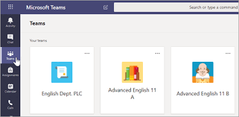

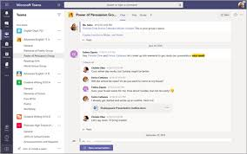

Didattica Digitale Integrata
L’Istituto A. Greppi adotta da diversi anni la piattaforma Microsoft Office 365 come strumento di comunicazione e supporto alla didattica per gli studenti e per il personale docente.
I docenti dell’Istituto attivano forme di didattica digitale integrata utilizzando la piattaforma Microsoft Office 365 dell’Istituto Greppi, tenendo conto di quanto segue:
La piattaforma Office 365 è accessibile all’indirizzo www.office.com oppure dal sito della scuola (menù in alto a destra Registri-Office365)
Ogni studente riceve le credenziali di accesso a tutte le applicazioni della piattaforma Microsoft 365 come nome.cognome@issgreppi.it
Il Regolamento della Didattica Digitale Integrata (svolgimento, valutazione, regole di comportamento) è consultabile sul sito dell’Istituto .

Slide 29
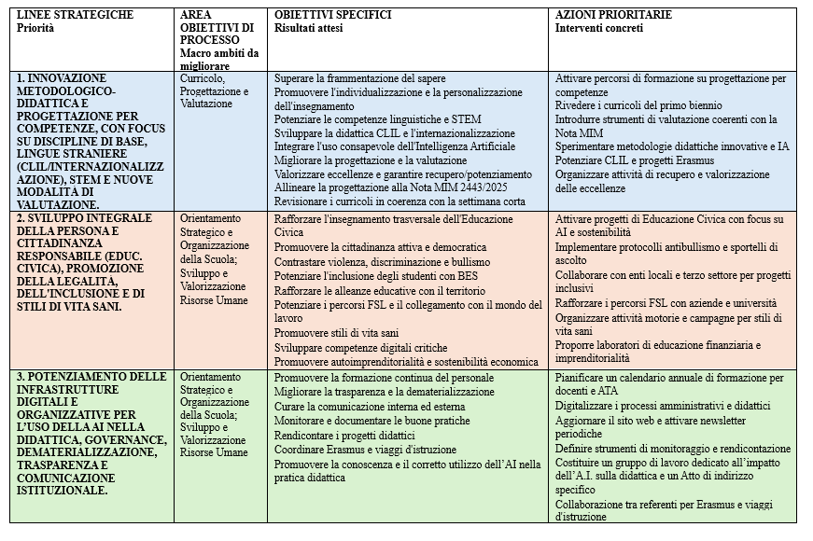
PIANO DI MIGLIORAMENTO 2025-2028 - SULLA BASE DELL’ATTO DI INDIRIZZO DEL DIRIGENTE SCOLASTICO

Slide 30
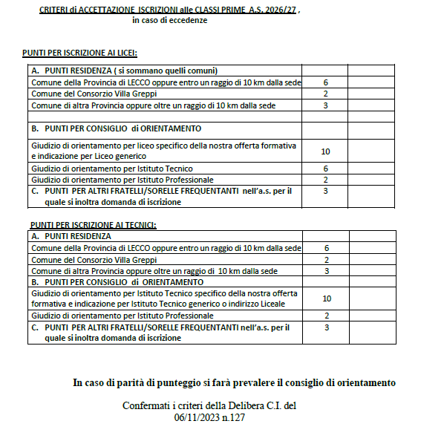
CRITERI DI ACCETTAZIONE DOMANDE CLASSE PRIMA a.s. 2026/27

